Slide 1






BANCO DE DADOS – MySQL PRATICANDO E APLICANDO CONCEITOS
Prof. Joab Torres Alencar
joabtorres1508@gmail.com
github.com/joabtorres/minicurso_mysql

Slide 2

Sumário
02
Banco de dados;
Tabelas;
Tipos de dados e restrições
Insert;
Select;
Update;
Delete;
Chave estrangeira;
Join;

Slide 3
Banco de dados
03
Segundo Korth, um banco de dados “é uma coleção de dados inter-relacionados, representando informações sobre um domínio específico”.
Podemos exemplificar como:
lista telefônica; catálogo de CDs ou sistema de controle de vendas de uma empresa.
Exemplos de SGBDs são:
Oracle, SQL Server, DB2, PostgreSQL, MySQL, o próprio Access ou Paradox, entre outros.

Slide 4
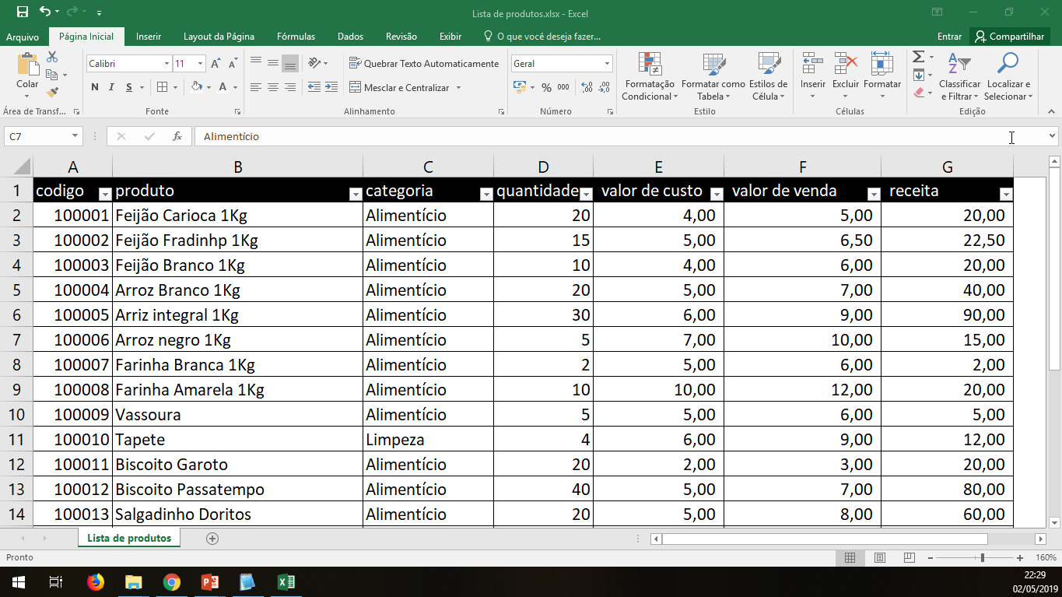
Estudo de caso
04

Slide 5
Banco de dados
05
Criar um banco de dados:
CREATE DATABASE nome_do_banco DEFAULT CHARACTER SET utf8 DEFAULT COLLATE utf8_general_ci;
Exibir todos bancos de dados:
SHOW DATABASES;
Acessar um banco da dados:
USE nome_do_banco;
Deletar um banco de dados:
DELETE DATABASE nome_do_banco;

Slide 6
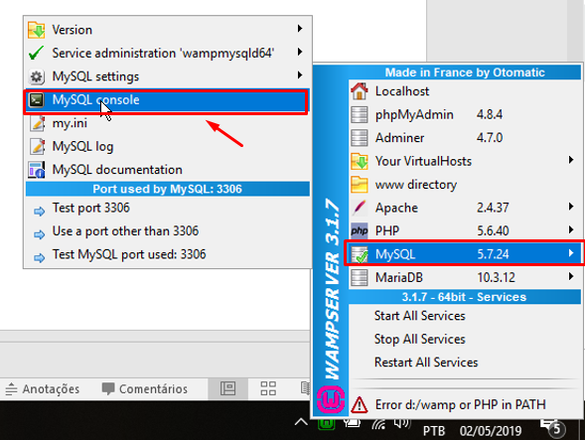

Ferramentas
05
Abra o Notepad++;
Inicialize o Wampserver;
Abra o Terminal MySQL;

Slide 7
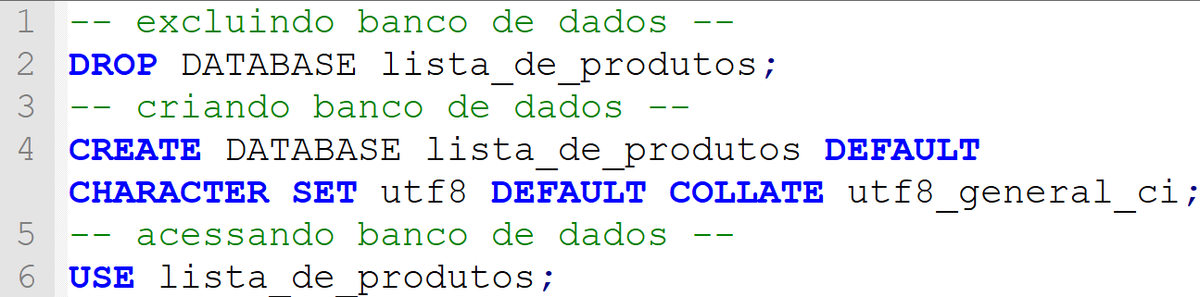
Estudo de caso
06
Crie um banco de dados com nome lista_de_produto e acesse o mesmo.
DIRETÓRIO:
MINICURSO_MYSQL\CODIGO\2-CONCEITUAL\1-BASE-DE-DADOS\CRIANDO BANCO DE DADOS.SQL

Slide 8
Tabelas
07
Criar uma tabela
CREATE TABLE nome_da_tabela(
campo1 RESTRIÇÕES,
campo2 RESTRIÇÕES
)ENGINE = InnoDB DEFAULT CHARSET = utf8;
Exibir descrição da tabela
DESC nome_da_tabela
Exibir todas as tabelas;
SHOW TABLES;
Deletar tabela;
DROP TABLE nome_da_tabela

Slide 9
Tipo de dados
08
Texto
Tipo de dados | Descrição
CHAR | textos com um tamanho fixo de caracteres
VARCHAR | para textos de 2 a 255 caracteres
TINYTEXT | 255 Bytes
TEXT | 64KB
MEDIUMTEXT | 16MB
LONGTEXT | 4GB
Tipos de dados básicos do MySQL
http://www.iparos.com.br/cursos/php/mysql/tipos-de-dados-basicos-do-mysql

Slide 10
Tipo de dados
09
Números Inteiros
Tipo de dados | Descrição
TINYINT | 1 Byte (0 a 255 ou -128 a 127)
SMALLINT | 2 Bytes (0 a 65.535 ou -32.768 a 32.767)
MEDIUMINT | 3 Bytes (0 a 16.777.215 ou -8,388,608 a 8,388,607)
INT | 4 Bytes (0 a 4.294.967.295 ou -2,147,483,647 a 2,147,483,647)
BIGINT | 8 Bytes
UNSIGNED | sem sinal (somente números positivos, dobra o limite dos números)
Tipos de dados básicos do MySQL
http://www.iparos.com.br/cursos/php/mysql/tipos-de-dados-basicos-do-mysql

Slide 11
Tipo de dados
10
Números decimais
Tipo de dados | Descrição
FLOAT | números flutuantes
DOUBLE | números flutuantes com precisão dupla
Tipos de dados básicos do MySQL
http://www.iparos.com.br/cursos/php/mysql/tipos-de-dados-basicos-do-mysql

Slide 12
Restrições
11
Restrições
Tipo de dados | Descrição
UNIQUE | índice único que pode conter qualquer valor
PRIMARY KEY | semelhante ao UNIQUE porém só pode existir um único primary key por tabela e não pode conter valores nulos
NOT NULL | Não pode conter valores nulos
DEFAULT | Define um valor padrão, caso não tenha informado um valor
FOREIGN KEY | Chave estrangeira
UNSIGNED | Valores inteiros sempre maiores que zero
AUTO_INCREMENT | Incrementa um valor automaticamente (utilizado com PRIMARY KEY)

Slide 13
Estudo de caso
12
Crie duas tabelas, com os tipos de dados e restrições correspondente.
categoria
codigo INTEIRO
nome VARCHAR
produtos
codigo INTEIRO
nome VARCHAR
codigo da categoria INTEIRO
quantidade INTEIRO
valor_custo DOUBLE
valor_venda DOUBLE
valor_receita DOUBLE

Slide 14
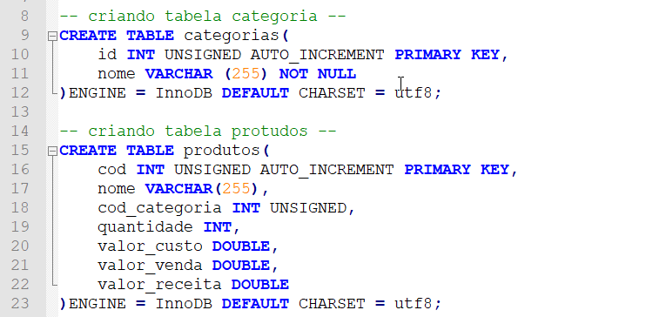
Estudo de caso
13
DIRETÓRIO:
MINICURSO_MYSQL\CODIGO\2-CONCEITUAL\2-TABELAS\CRIANDO TABELAS.SQL

Slide 15
INSERT – Cadastrando registros na tabela
14
Inserindo registros na tabela
INSERT INTO nome_da_tabela (campo1, campo2) VALUES (‘valor 1’, ‘valor 2’);
INSERT INTO nome_da_tabela (campo1, campo2) VALUES (‘valor 3’, ‘valor 4’);

Slide 16
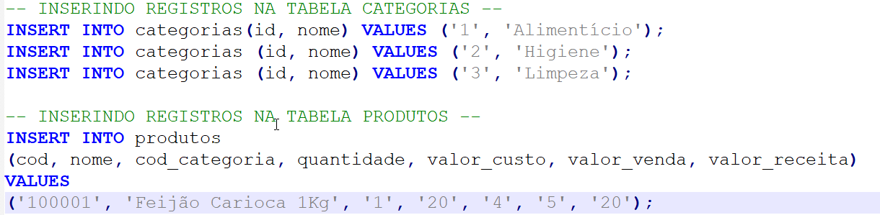
Estudo de caso
15
DIRETÓRIO:
MINICURSO_MYSQL\CODIGO\2-CONCEITUAL\3-INSERT\INSERINDO REGISTROS NA TABELAS.SQL

Slide 17
SELECT – consultas na tabela
16
Listar todos os campos e registros da tabela:
SELECT * FROM nome_da_tabela;
Listar um campo da especifico da tabela:
SELECT campo FROM nome_da_tabela;
Lista todos os campos de um registro especifico:
SELECT * FROM nome_da_tabela WHERE campo=‘valor’;
Lista um campo especifico da tabela com outro nome:
SELECT campo AS campo_edit FROM nome_da_tabela;

Slide 18
SELECT - consultas na tabela
17
Listar campos em ordem decrescente:
SELECT * FROM nome_da_tabela ORDER BY campo DESC;
Listar campos em ordem crescente:
SELECT * FROM nome_da_tabela ORDER BY campo ASC;
Listar registros que mais se repetem:
SELECT DISCINCT (campo) FROM nome_da_tabela;
Listar resultados da tabela com partes de texto:
SELECT * FROM nome_da_tabela WHERE campo LIKE ‘%texto%’;

Slide 19
SELECT - consultas na tabela
18
Exibir soma de valores registrados na tabela:
SELECT SUM (campo) FROM nome_da_tabela;
Exibir média de valores registrados na tabela:
SELECT AVG (campo) FROM nome_da_tabela;
Exibir quantidade de valores registrados na tabela:
SELECT COUNT (campo) FROM nome_da_tabela;
... AINDA TERÁ MAIS ADIANTE.

Slide 20
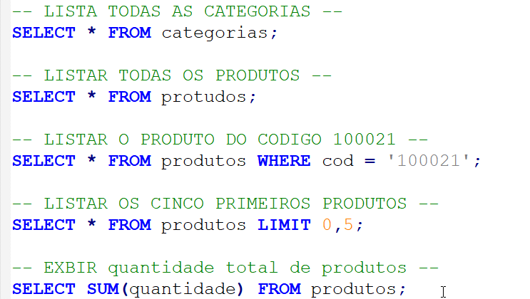
Estudo de caso
19
DIRETÓRIO:
MINICURSO_MYSQL\CODIGO\2-CONCEITUAL\4-SELECT\SELECT NOS REGISTROS NA TABELAS.SQL

Slide 21
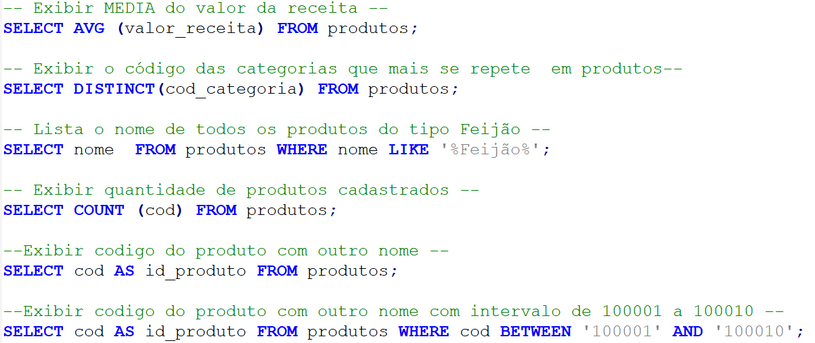
Estudo de caso
20
DIRETÓRIO:
MINICURSO_MYSQL\CODIGO\2-CONCEITUAL\4-SELECT\SELECT NOS REGISTROS NA TABELAS.SQL

Slide 22
UPDATE – Alterando registros da tabela
21
Alterar registros da tabela:
UPDATE nome_da_tabela SET campo1 = ‘valor1’, campo2 = ‘valor2’
Alterar dado de linha especifica;
UPDATE nome_da_tabela SET campo=‘valor’ WHERE campo_id=‘valor_do_indentificado’;

Slide 23
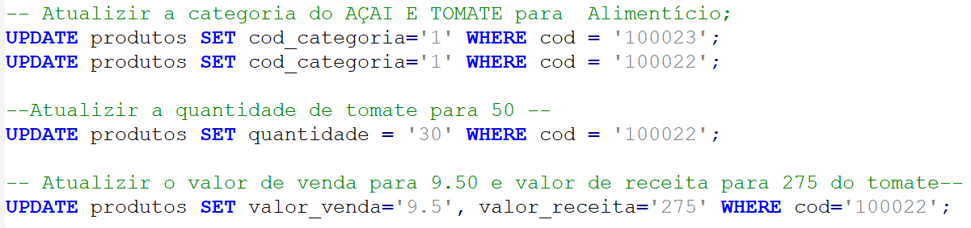
Estudo de caso
22
DIRETÓRIO:
MINICURSO_MYSQL\CODIGO\2-CONCEITUAL\5-UPDATE\UPDATE NOS REGISTROS DA TABELAS.SQL

Slide 24
DELETE – Removendo registros da tabela
23
Deletando registros da tabela:
DELETE FROM nome_da_tabela;
TRUNCATE TABLE nome_da_tabela;
Deletando registro especifico da tabela:
DELETE FROM nome_da_tabela WHERE campo_id= ‘valor_do_indentificado’;

Slide 25
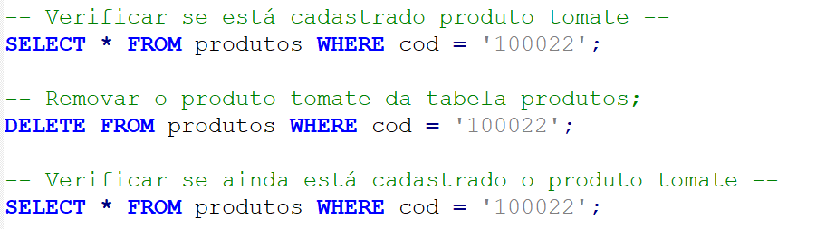
Estudo de caso
24
DIRETÓRIO:
MINICURSO_MYSQL\CODIGO\2-CONCEITUAL\5-DELETE\DELETE NOS REGISTROS DA TABELAS.SQL

Slide 26
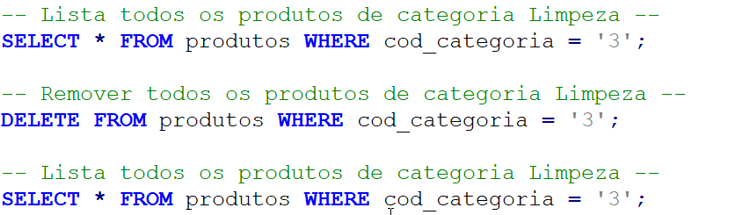
Estudo de caso
25
DIRETÓRIO:
MINICURSO_MYSQL\CODIGO\2-CONCEITUAL\5-DELETE\DELETE NOS REGISTROS DA TABELAS.SQL

Slide 27
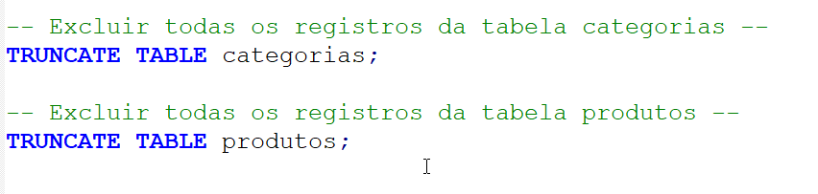
Estudo de caso
26
DIRETÓRIO:
MINICURSO_MYSQL\CODIGO\2-CONCEITUAL\5-DELETE\DELETE NOS REGISTROS DA TABELAS.SQL

Slide 28
Chave estrangeira
27
A chave estrangeira, ou foreign key, é um conceito ligeiramente diferente. Ela não diz respeito, especificamente, a uma tabela, mas sim a um relacionamento entre tabelas. De forma sucinta, a chave estrangeira é uma referência, em uma tabela, a uma chave primária de outra tabela.

Slide 29
Estudo de caso
28
Crie duas tabelas, com os tipos de dados e restrições correspondente.
categoria
codigo INTEIRO
nome VARCHAR
produtos
codigo INTEIRO
nome VARCHAR
codigo da categoria INTEIRO
quantidade INTEIRO
valor_custo DOUBLE
valor_venda DOUBLE
valor_receita DOUBLE

Slide 30
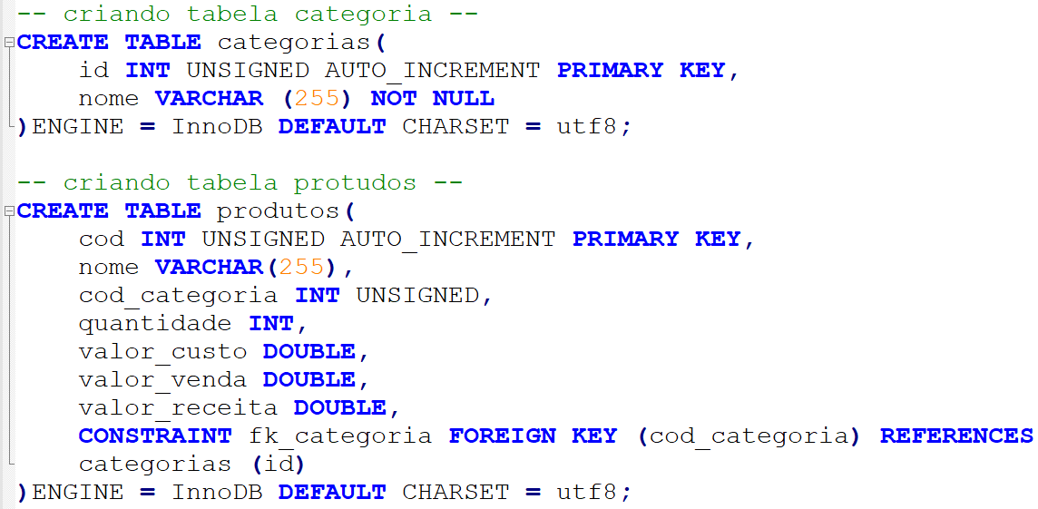
Estudo de caso
29
DIRETÓRIO:
MINICURSO_MYSQL\CODIGO\2-CONCEITUAL\7-CHAVE-ESTRANGEIRO\CHAVE_ESTRANGEIRA_1.SQL

Slide 31
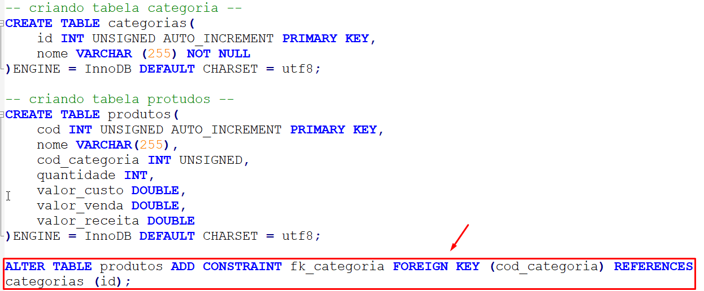
Estudo de caso
30
DIRETÓRIO:
MINICURSO_MYSQL\CODIGO\2-CONCEITUAL\7-CHAVE-ESTRANGEIRO\CHAVE_ESTRANGEIRA_2.SQL

Slide 32
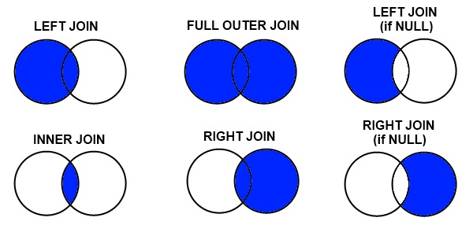
JOINs
31
A cláusula JOIN é usada para combinar dados provenientes de duas ou mais tabelas do banco de dados, baseado em um relacionamento entre colunas destas tabelas. Há seis categorias de joins:

Slide 33

Estudo de caso
32
UTILIZANDO INNER JOIN
O Inner Join é o método de junção mais conhecido e, como ilustra a Figura, retorna os registros que são comuns às duas tabelas.
DIRETÓRIO:
MINICURSO_MYSQL\CODIGO\2-CONCEITUAL\8-JOINS\1_JOINS.SQL

Slide 34
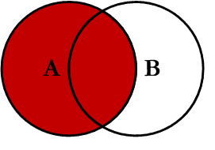
Estudo de caso
33
UTILIZANDO LEFT JOIN
O Left Join, cujo funcinamento é ilustrao na Figura , tem como resultado todos os registros que estão na tabela A (mesmo que não estejam na tabela B) e os registros da tabela B que são comuns à tabela A.
DIRETÓRIO:
MINICURSO_MYSQL\CODIGO\2-CONCEITUAL\8-JOINS\1_JOINS.SQL

Slide 35
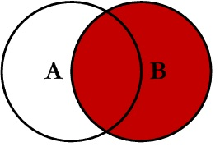
Estudo de caso
34
UTILIZANDO RIGHT JOIN
Usando o Right Join, conforme mostra a Figura , teremos como resultado todos os registros que estão na tabela B (mesmo que não estejam na tabela A) e os registros da tabela A que são comuns à tabela B.
DIRETÓRIO:
MINICURSO_MYSQL\CODIGO\2-CONCEITUAL\8-JOINS\1_JOINS.SQL

Slide 36
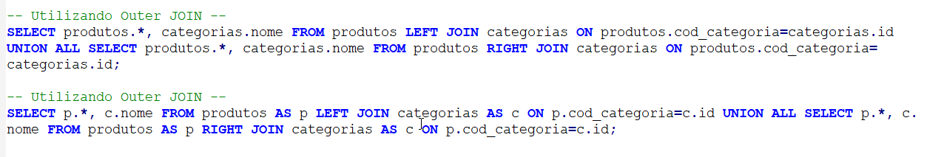
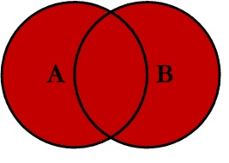
Estudo de caso
35
UTILIZANDO FULL JOIN
O Outer Join (também conhecido por Full Outer Join ou Full Join), conforme mostra a Figura , tem como resultado todos os registros que estão na tabela A e todos os registros da tabela B.
DIRETÓRIO:
MINICURSO_MYSQL\CODIGO\2-CONCEITUAL\8-JOINS\1_JOINS.SQL

Slide 37
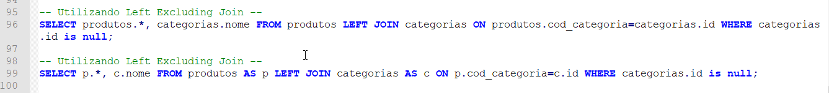
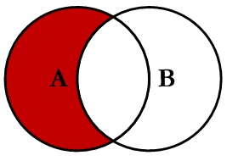
Estudo de caso
36
UTILIZANDO LEFT EXCLUDING JOIN
Na Figura temos a representação gráfica do Left Excluding Join, que retorna como resultado todos os registros que estão na tabela A e que não estejam na tabela B.
DIRETÓRIO:
MINICURSO_MYSQL\CODIGO\2-CONCEITUAL\8-JOINS\1_JOINS.SQL

Slide 38
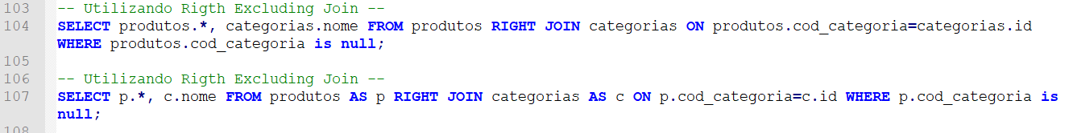
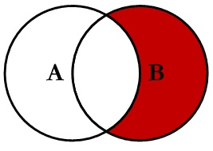
Estudo de caso
37
UTILIZANDO RIGHT EXCLUDING JOIN
O Right Excluding Join, como ilustra a Figura , retorna como resultado todos os registros que estão na tabela B e que não estejam na tabela A.
DIRETÓRIO:
MINICURSO_MYSQL\CODIGO\2-CONCEITUAL\8-JOINS\1_JOINS.SQL

Slide 39
BANCO DE DADOS – MySQL PRATICANDO E APLICANDO CONCEITOS
Prof. Joab Torres Alencar
joabtorres1508@gmail.com
github.com/joabtorres/minicurso_mysql

